Slide 1
URBANISTIČNA ORODJA ZA BIVALNO KAKOVOSTNA PODNEBNO NEVTRALNA MESTA IN NASELJA
Luka Mladenovič, Urbanistični inštitut Republike Slovenije

Slide 2
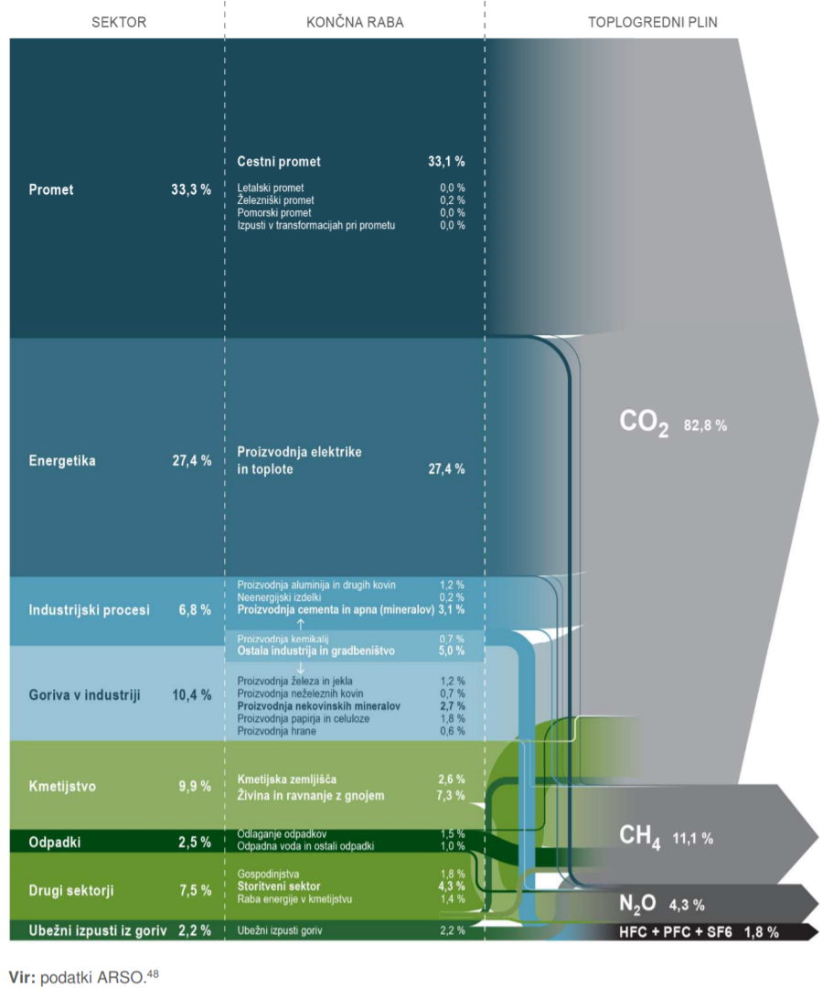
Izhodišča
Pariški podnebni sporazum
Misija Ogljično nevtralna pametna mesta
Promet eden ključnih virov emisij CO2
Trendi ne vodijo k zastavljenim ciljem
Mislimo resno?
Vir: Računsko sodišče (2021) Revizijsko poročilo: Uspešnost doseganja ciljev na področju zmanjševanja izpustov toplogrednih plinov

Slide 3
Izhodišča
Emisije iz prometa:
Delež dnevnih poti z avtomobilom, ki so daljše od 50 km je 4%.
Te poti prispevajo 27% vseh emisij osebnih vozil.
vir: PNZ, 2023
Upravljanje parkiranja v mestih:
80 % zaposleni brezplačno parkira na parkirnih mestih, ki jih zagotavlja zaposlovalec, še 9 % jih brezplačno parkira na drugih površinah.
Parkiranje plačuje samo 8 % zaposlenih.
vir: SURS, 2021

Slide 4
Kako jih nasloviti?
Bolj učinkovito povezovanje prometnega in prostorskega načrtovanja
Boljša dostopnost - manj in krajša dnevna mobilnost
Načrtovanje / upravljanje mest:
Pogoji za hojo in kolesarjenje (ne le v mestnem središču)
Dostopnost z JPP kot ključen element načrtovanja
Stanovanjska politika
Dosledno lokalno opremljanje s podpornimi programi
Priložnosti digitalizacije za delo na domu / na daljavo
Priložnosti RPP in RCPS
So prostorski akti občine sploh primerno/zadostno orodje?

Slide 5
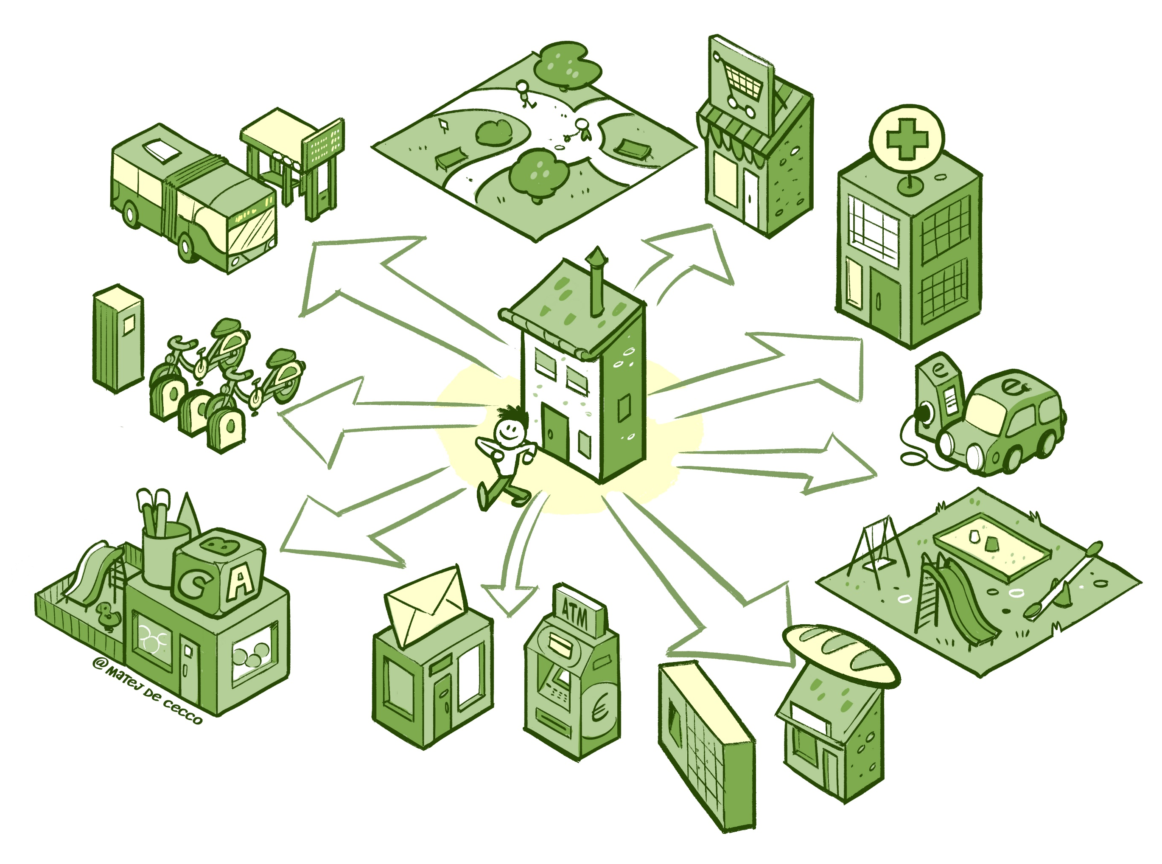
Kako jih nasloviti?
Dostopnost osnovne oskrbe prebivalcev peš ali s kolesom

Slide 6
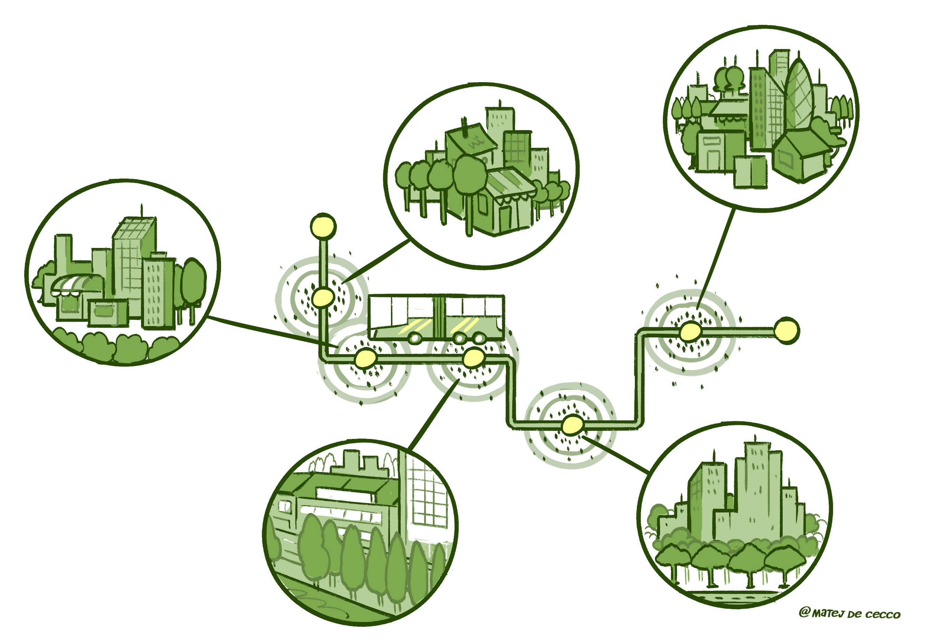
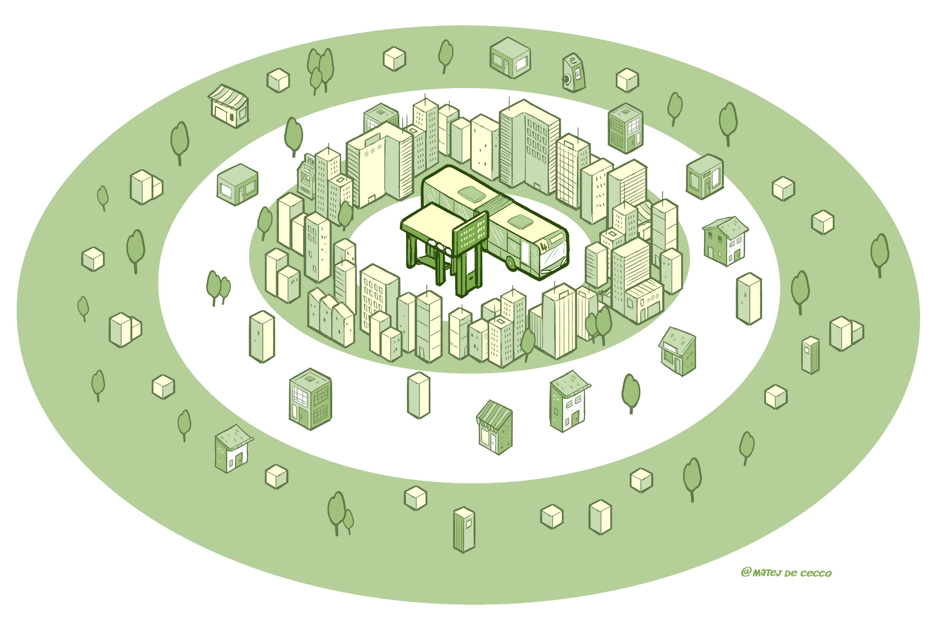
Kako jih nasloviti?
Krepitev lokalnih središč ob prestopnih točkah javnega prevoza
Navezovanje urbanega razvoja na dostopnost z javnim prevozom

Slide 7
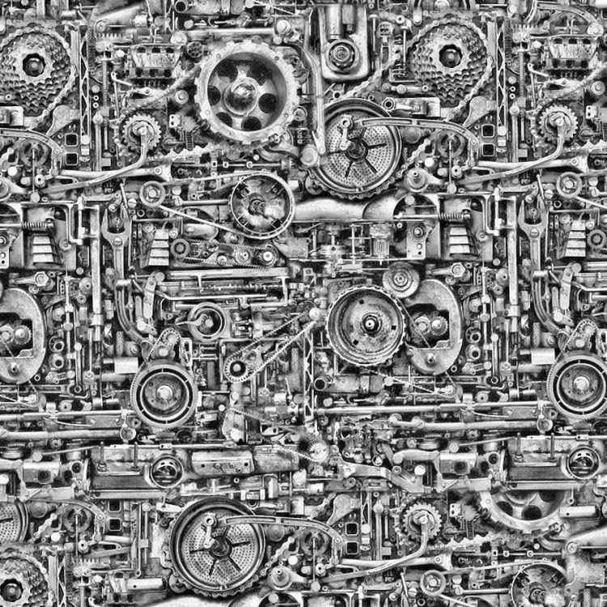
Kje so ovire?
Konsenz: Mislimo resno?
Vsakdo ima svojo vlogo:
Izobraževanje
Raziskave
Zakonodaja
Načrtovanje
Izvajanje
Komuniciranje in sodelovanje

